Slide 1
Χρήση της πλατφόρμας moodle για συντονισμό περιβαλλοντικών προγραμμάτων
43^{ο} ΓΕΛ Αθηνών
2016-2017

Slide 2
1) «Εξοικονόμηση, Δημιουργία… Νέα Πνοή στο 43»
Περιγραφή προγράμματος.
Συνέχιση προγράμματος ανακύκλωσης που είχε ξεκινήσει από την προηγούμενη χρονιά – προσθήκη υλικών
Επαναχρησιμοποίηση υλικών και δημιουργία χρηστικών κατασκευών και δημιουργιώνΟργάνωση και υλοποίηση bazaar με σκοπό την συγκέντρωση εσόδων για χρηματοδότηση μελλοντικών δράσεων
Μείωση του ενεργειακού τους αποτυπώματος και αυτού του σχολείου
Διάχυση αποτελεσμάτων στην τοπική κοινωνία

Slide 3
2) Ομορφαίνουμε και πρασινίζουμε το σχολείο
Περιγραφή προγράμματος.
Δημιουργία πράσινων γωνιών στο σχολείο (φύτευση χώρων του σχολείου και δημιουργία μικρών θεματικών γωνιών πχ βότανα, καλλωπιστικά φυτά κλπ)
Δημιουργία χώρου αναψυχής μαθητώνΕξωραϊσμός του σχολείου (βάψιμο, δημιουργία έργων τέχνης)
Δημιουργία μικρών γωνιών αναψυχής με παλέτες και «άχρηστα» υλικά.
Διατήρηση, περιποίηση σχολικού κήπου.

Slide 4
Χρήση της πλατφόρμας moodle
Επιδιωκόμενα αποτελέσματα:
Γνωριμία των μαθητών που συμμετέχουν στα δυο προγράμματα
Απόθεση μαθησιακού υλικού
Συνεργασία των μαθητών
Ανάρτηση υλικού από τους ίδιους τους μαθητές
Ενημέρωση των μαθητών που απουσίαζαν από κάποιες συναντήσεις (μέσω chat)

Slide 5
Δράσεις περιβαλλοντικών ομάδων
Εργαστήριο χριστουγεννιάτικων κατασκευών από ανακυκλώσιμα υλικά (Κυριακή 27/11/16)

Slide 6
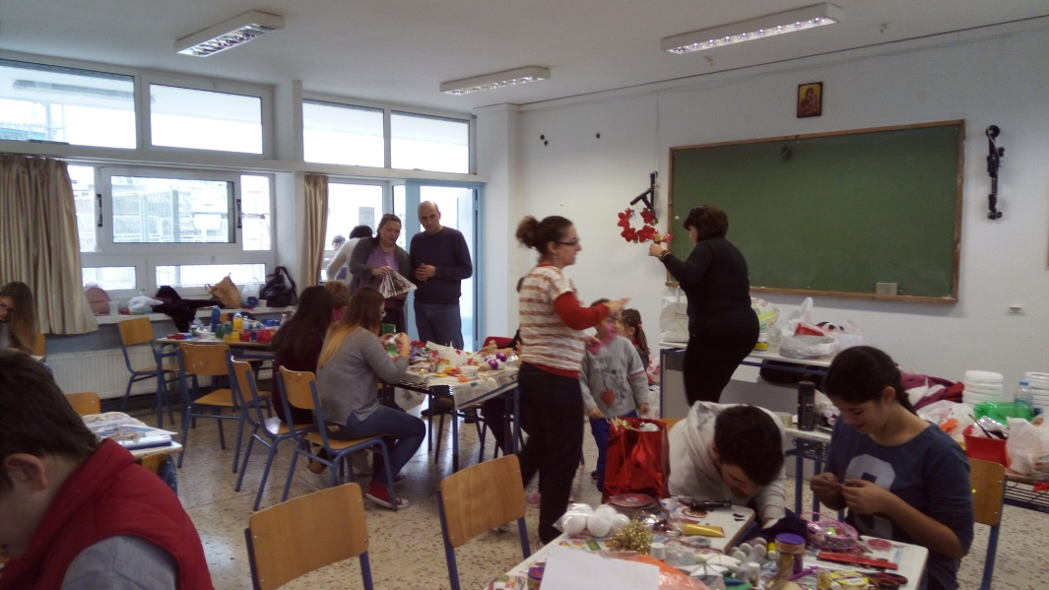

Slide 7
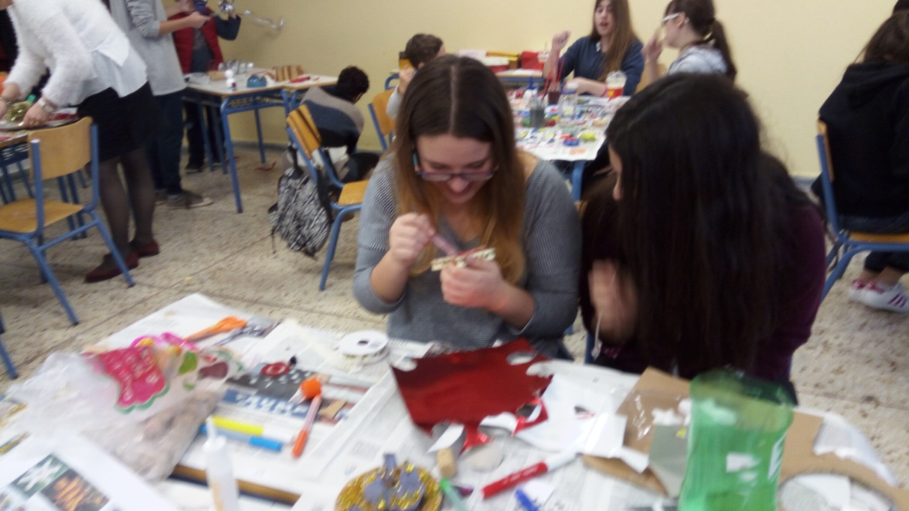

Slide 8
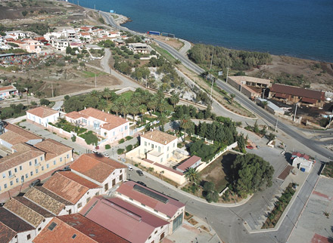
Επίσκεψη στο ΚΠΕ Λαυρίου
Παρακολούθηση εκπαιδευτικού προγράμματος: «Τίποτα δεν πάει χαμένο»

Slide 9
Τροφοδότηση κομποστοποιητή

Slide 10
Κατασκευή κεριών από παλιές λαμπάδες

Slide 11
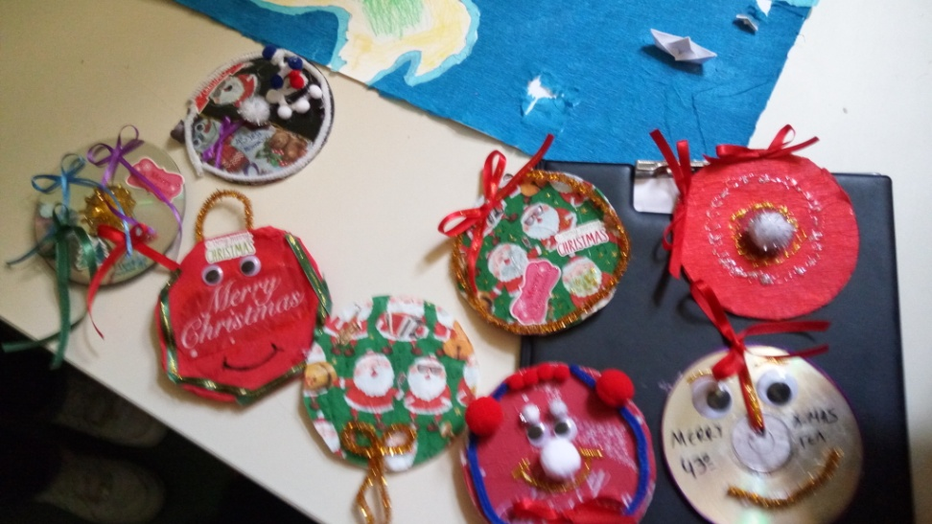
Κατασκευές από ανακυκλώσιμα υλικά

Slide 13
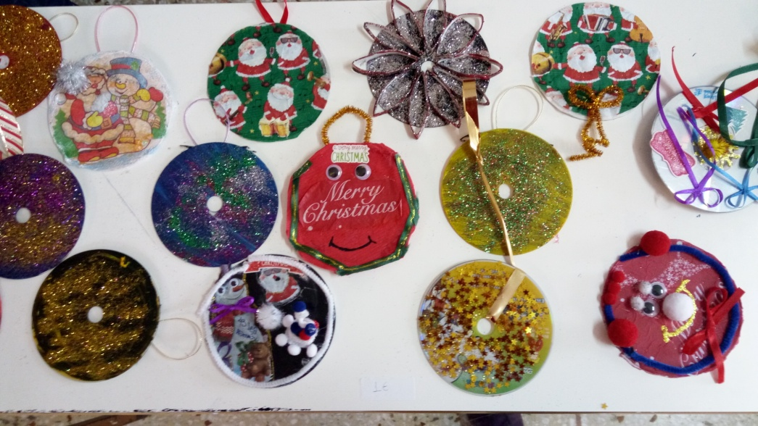
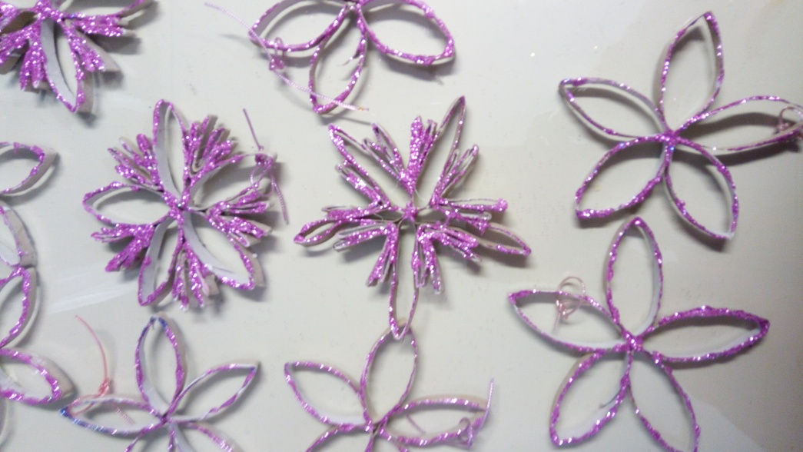
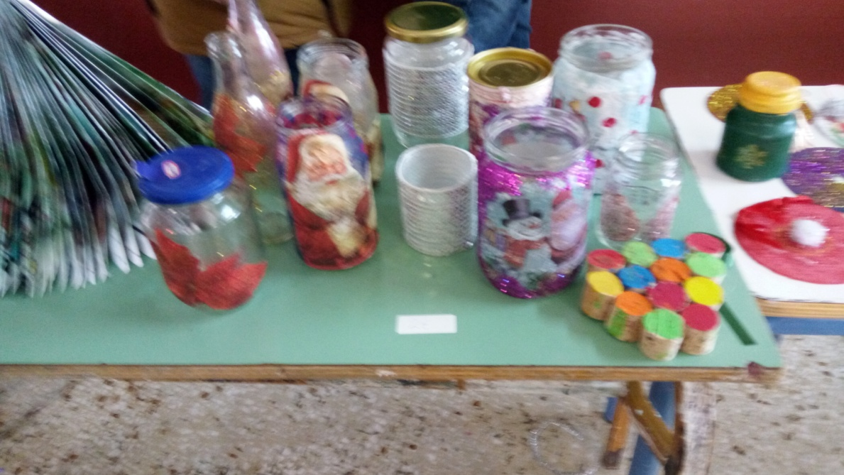

Slide 14
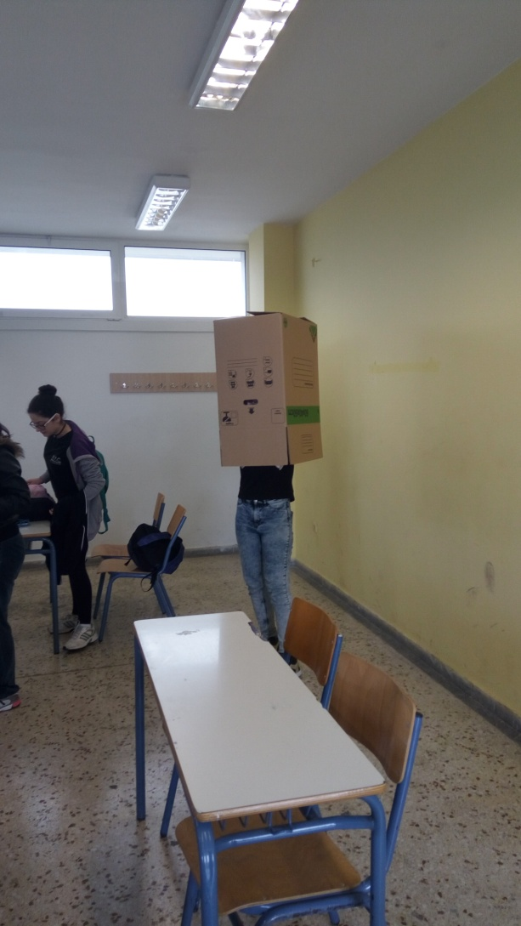
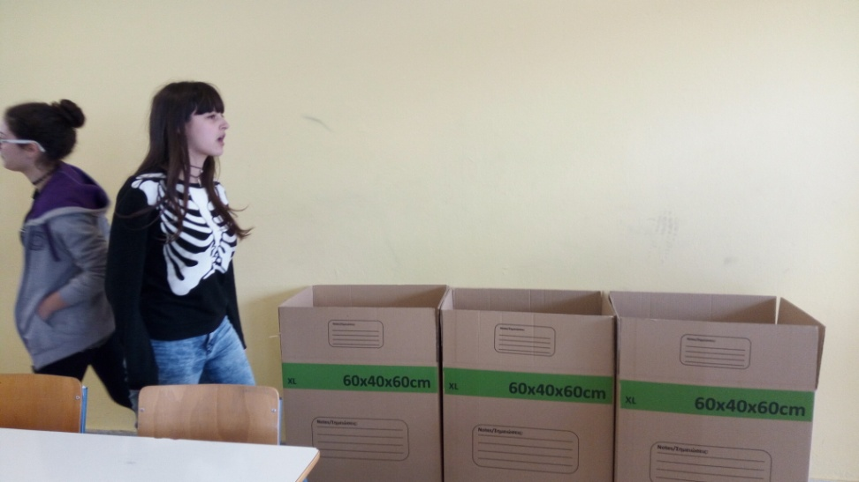
Κατασκευή κάδων συλλογής ανακυκλώσιμων υλικών (καπάκια, μπουκάλια)

Slide 15
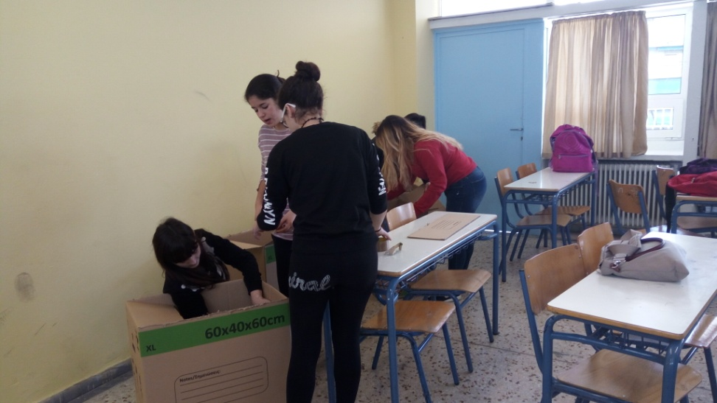
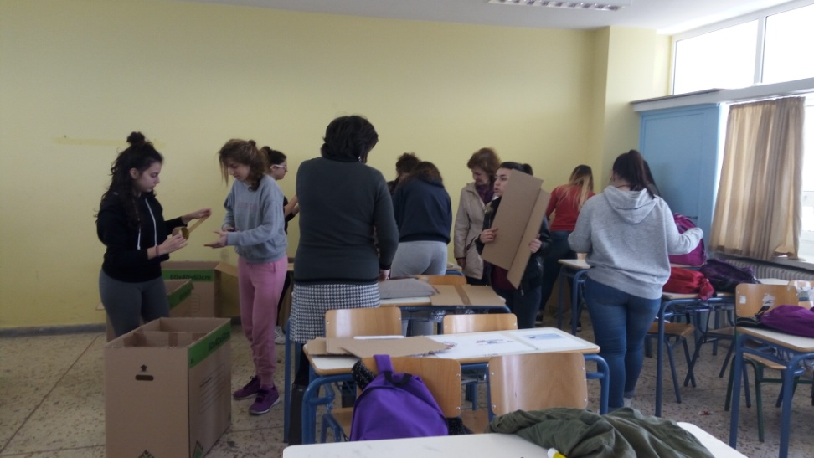

Slide 16
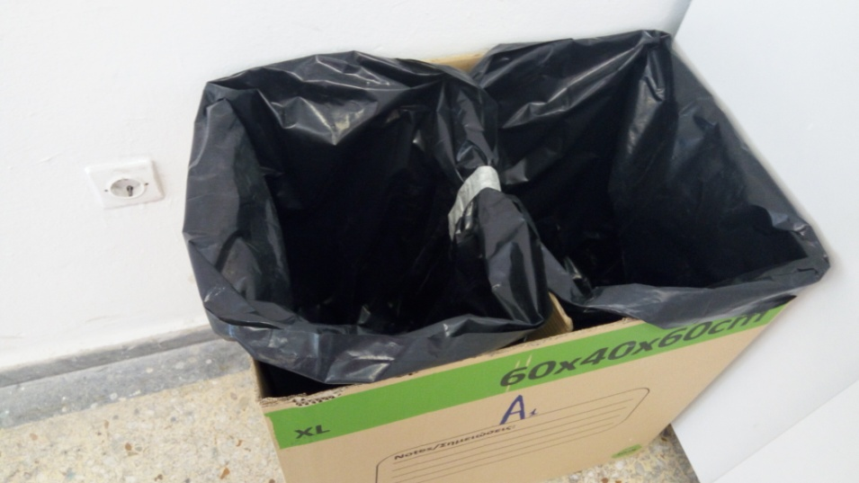

Slide 17
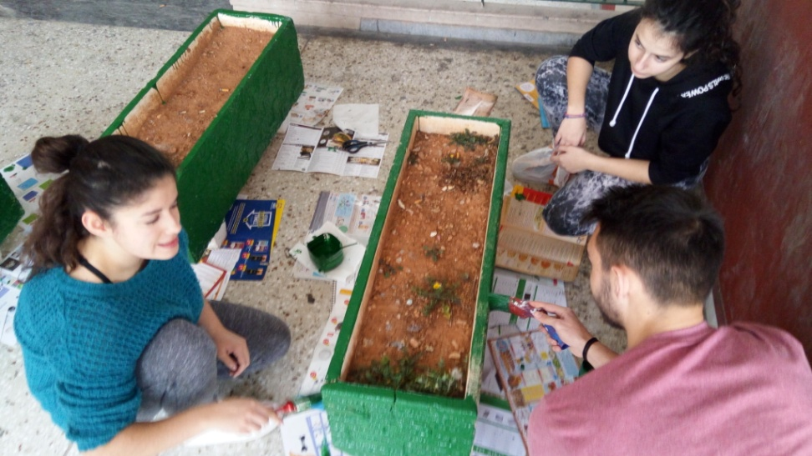
Βάφουμε παλιές ζαρντινιέρες

Slide 18
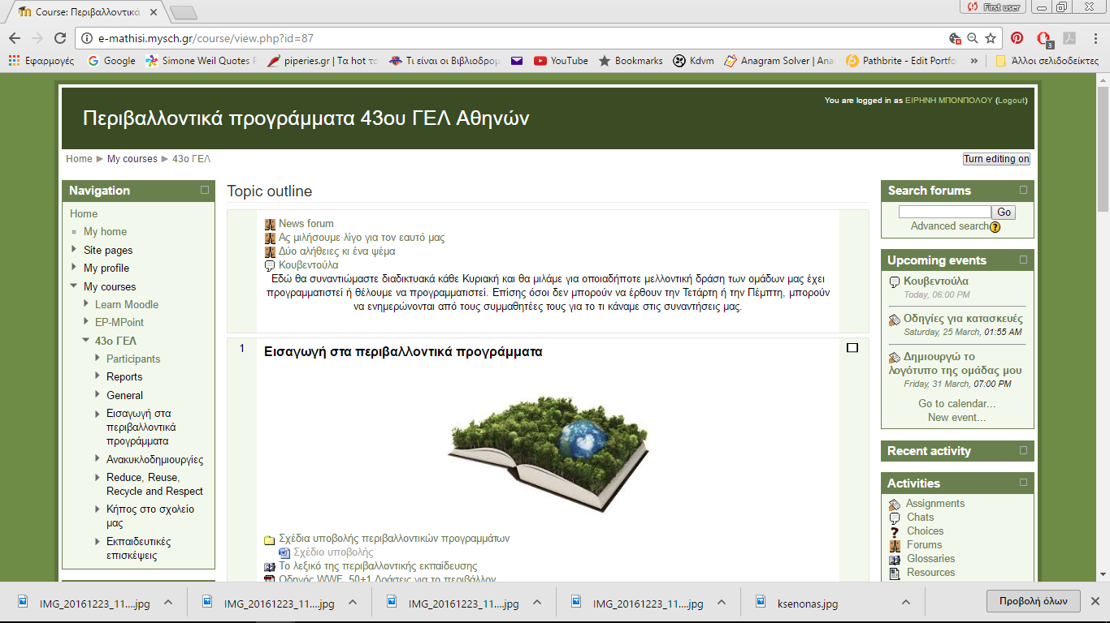
Παρουσίαση του moodle των περιβαλλοντικών προγραμμάτων

Slide 19
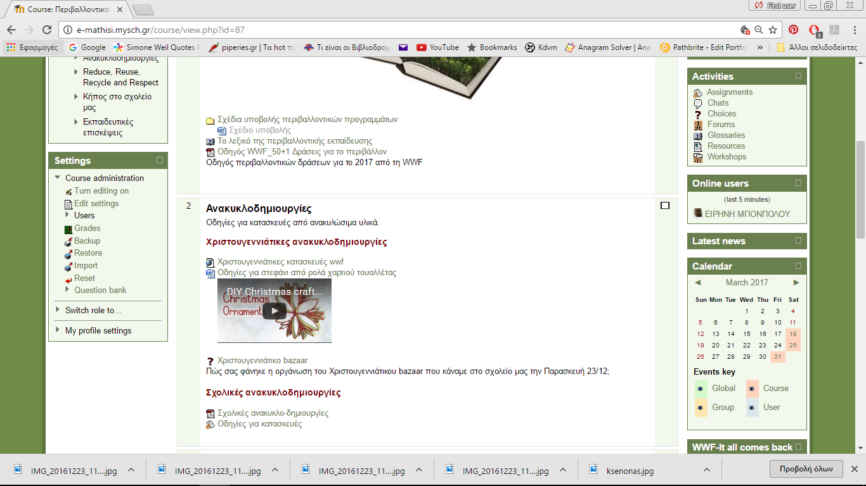

Slide 20
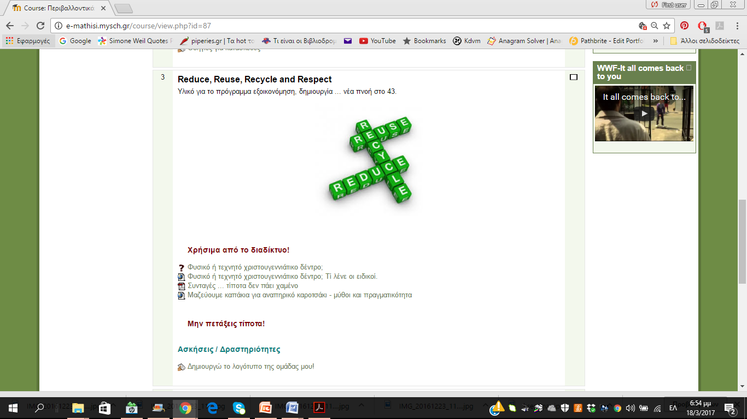

Slide 21
Ευχαριστουμε πολυ!
Οι υπεύθυνες καθηγήτριες:
Ειρήνη Μπομπόλου
Ειρήνη Ορφανουδάκη
3) Κωνσταντίνα Κορωνιώτη
4) Μυρσίνη Γκανάπη
5) Βενετία Μαυρομάτη
Και όλοι οι μαθητές που συμμετέχουν στις περιβαλλοντικές ομάδες του 43^{ου} ΓΕΛ Αθηνών!

